Slide 1


Genius project
Réalisé par :
Doha Jmal
Rihab Yayeaui
Abderrahim ktata
Med amin ben Masoud

Slide 2
plan
Définition :page 3
Présentation de Genius Project :4→7
Les solutions de Genius Project 8→20
Les benefices de Genius Project 21→26
Les advantages de Genius Project27
Les domains de Genius Project28→29

Slide 3
Définition
Un logiciel de Gestion de Projet est un outil utilisé par les managers, les chefs de projets, et les membres de l'équipe pour planifier, exécuter, facturer et mettre en œuvre les projets.
Genius Project est un logiciel de gestion de performant qui fournit des fonctions particulièrement flexibles et configurables qui permettent de satisfaire les exigences de différents types de projets et d'équipes projets.

Slide 4





À propos de Genius Inside
Fondée en 1997
500 clients
55,000 utilisateurs à l’échelle mondiale
Partenaires avec IBM
Expertise en gestion de projets
An
« Un système de gestion de portefeuille de projets avec des fonctionnalités impressionnantes et un incroyable graphique Gantt. »

Slide 5
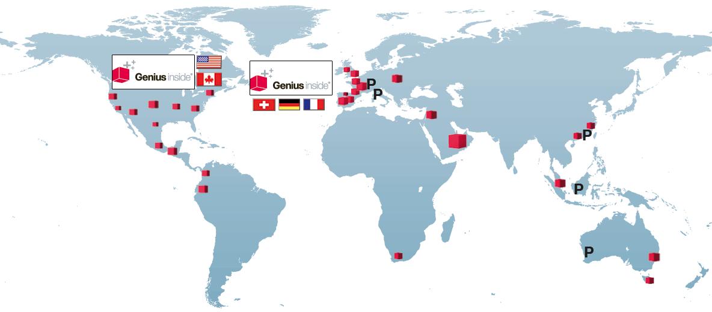
Une présence mondiale

Slide 6















Clients de Genius Inside

Slide 7
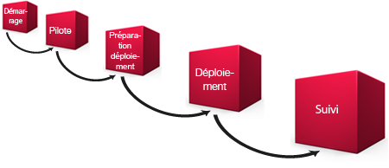
Implémentation en douceur
Assistée par des professionnels

Slide 8
Les solutions offertes par Genius Inside

Slide 9



Un produit 3 versions
Genius Project est disponible:
Sous Lotus Notes
En mode SaaS (ASP, hébergé)
Hébergé chez le client
En 4 langues:
  Français, Anglais, Allemand, Espagnol.

Slide 10
Solution complète de gestion de projet
Les solutions de Genius Inside intègrent les 5 points de la gestion de projets et de portefeuilles de projets
Alignement Stratégique
Apport de valeur
Gestion des ressource
Mesure de la performance
Collaboration

Slide 11
Portefeuille projets
Alignement stratégique
Demande de projets, classification et processus d’approbation
Planification stratégique and les indicateurs clé de performance (KPI)
Définir les priorités des projets
Consolidation
Gestion des programmes
Gestion des risques
Analyses de simulation
Diagramme de Gantt des projets et programmes
Alignement Stratégique
Apport de valeur
Gestion des ressources
Mesure de la performance
Collaboration

Slide 12
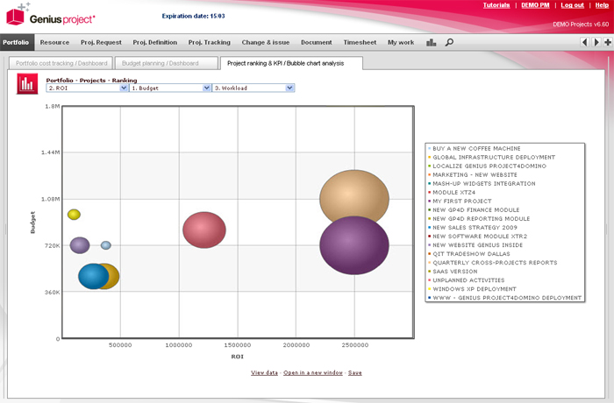
Portefeuille projets
Alignement stratégique
Alignement Stratégique
Apport de valeur
Gestion des ressources
Mesure de la performance
Collaboration

Slide 13
Planification & Excécution
Apport de Valeur
Définition de budget
  Gestion des coûts et taux
  Cash flow
Planification et exécution
  Diagramme de Gantt intégré
  Planification des projets et des équipes
  Support des méthodologies projets
  (PMI, Prince2…)
  Intégration avec MS Project
Alignement Stratégique
Apport de valeur
Gestion des ressources
Mesure de la performance
Collaboration

Slide 14
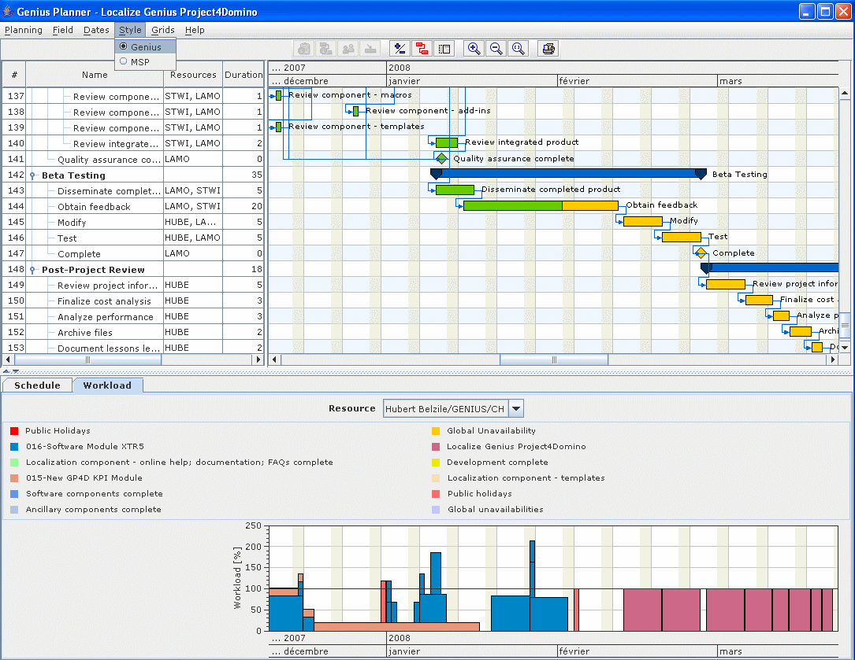
Planification & Exécution
Apport de valeur
Alignement Stratégique
Apport de valeur
Gestion des ressources
Mesure de la performance
Collaboration

Slide 15
Gestion des ressources
Maximisez le ROI des ressources
Capacité de planification
Planification des équipes et départements,
Gestion des disponibilités
Allocation optimale des ressources avec un processus défini
Ressources génériques
Planification matricielle
Gestion des compétences
Alignement Stratégique
Apport de valeur
Gestion des ressources
Mesure de la performance
Collaboration

Slide 16
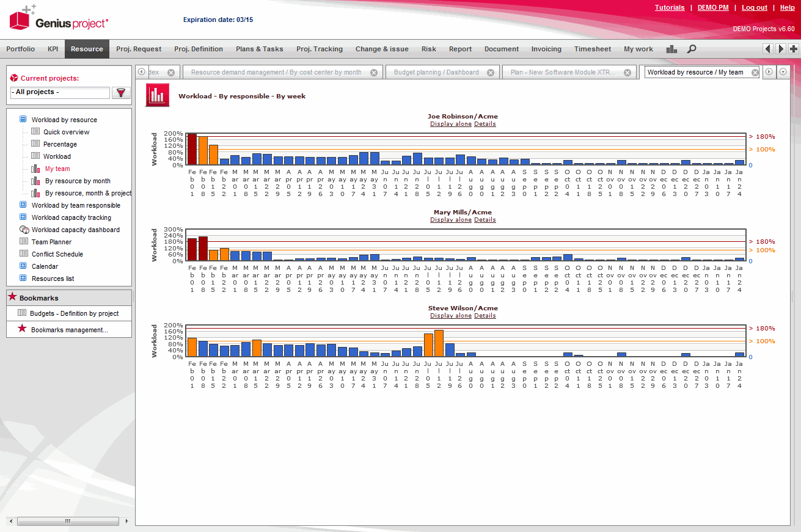
Gestion des ressources
Alignement Stratégique
Apport de valeur
Gestion des ressources
Mesure de la performance
Collaboration

Slide 17
Suivi et rapports
Mesure de la performance
Alignement Stratégique
Suivi des livrables
Suivi des coûts et budgets
Indicateurs visuels
Tableaux de bords du portfolio
Fonctions d’analyses avancées
Rapport de l’avancement des projets
Cash flow & valeur ajoutée
Rapports pré-définis et personnalisables
Genius Chart
Import/Export avec MS Excel
Feuille de temps et dépenses
Apport de valeur
Gestion des ressources
Mesure de la performance
Collaboration

Slide 18
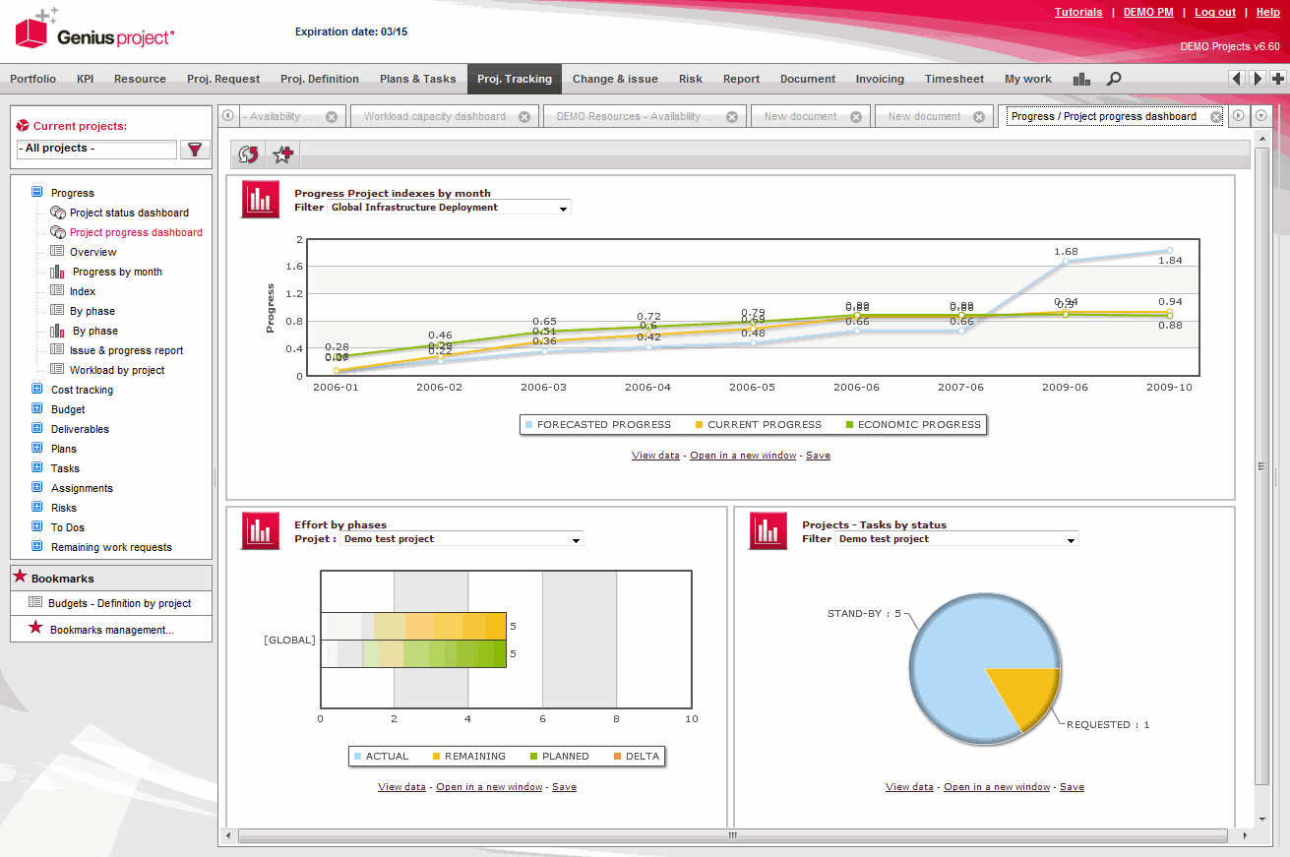
Suivi et rapports
Mesure de la performance
Alignement Stratégique
Apport de valeur
Gestion des ressources
Mesure de la performance
Collaboration

Slide 19
Travail en équipe
Collaboration
Cycle d’approbation pour tous les documents
Gestion centralisée des documents
Workflow avancés et personnalisables
Notification automatique par emails et to-do
Recherche de documents
Forums projets
Soutien du cycle de projet réel
Modèles de documents
Alignement Stratégique
Apport de valeur
Gestion des ressources
Mesure de la performance
Collaboration

Slide 20
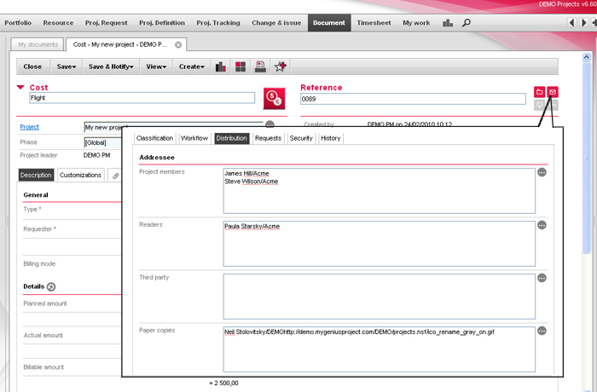
Travail en équipe
Collaboration
Alignement Stratégique
Apport de valeur
Gestion des ressources
Mesure de la performance
Collaboration

Slide 21
Satisfaits les besoins de tous types d’organisations
Des PME aux mulit-nationales
Intuitif
Genius Project:
Une solutions complète pour répondre aux besoins des entreprises et des employés
Interface basé sur les rôles
Beaucoup de fonctions
Intégré avec applications standard
Supporte toutes les méthodologies de gestion de projets

Slide 22
Interface intuitive
Interface ergonomique
Des indicateurs visuels
Diagramme de Gantt Interactif
Aide en ligne
Interface personnalisable
Modèle des meilleures pratiques
Guide des tutoriaux
Support des processus automatisé
Intuitif
Interface basé sur les rôles
Beaucoup de fonctions
Intégré avec applications standard
Supporte toutes les méthodologies de gestion de projets

Slide 23
Système sur mesure
Des besoins différents, des Genius Project différents
Définissez ce dont vous avez(nous avons) besoin, ni plus ni moins
Application basé sur les rôles
Des workflows basés sur les rôles
Tous les mots clés définis dans le paramétrage
Intuitif
Interface basé sur les rôles
Beaucoup de fonctions
Intégré avec applications standard
Supporte toutes les méthodologies de gestion de projets

Slide 24
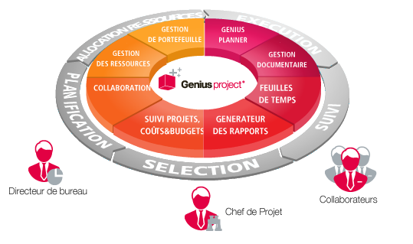
Répond à tout besoin
Avantages pour tous les utilisateurs
Intuitif
Interface basé sur les rôles
Beaucoup de fonctions
Intégré avec applications standard
Supporte toutes les méthodologies de gestion de projets

Slide 25
Un système illimité
Intégration bi-directionnelle avec Microsoft Project
Intégration avec Microsoft et Open office
Export avec MS Excel
Interface ouverte (SAP, Oracle, MFG Pro…)
Import/Export avec XML
Intuitif
Interface basé sur les rôles
Beaucoup de fonctions
Intégré avec applications standard
Supporte toutes les méthodologies de gestion de projets

Slide 26
PMI, Prince2 et les autres
Définition des workflows
Modèles de projets et de documents
Définition des processus de projet réutilisables.
Modèle des méthodes standard
  PMI
  Prince2
  ITIL
Facilement personalisable
Intuitif
Interface basé sur les rôles
Beaucoup de fonctions
Intégré avec applications standard
Soutien toutes les méthodologies de gestion de projets

Slide 27
Pourquoi Genius Project
Le seul diagramme de Gantt qui peut faire concurrence avec MS Project
Le logiciel s’adapte à vos(nos) processus et méthodologie
La solution la plus complète de gestion de portefeuille et de projets sous Lotus Notes et SaaS
Des spécialistes expérimentés sont là pour vous aider à implémenter le logiciel

Slide 28
Genius Project pour les R&D
Meilleur alignement des ressources pour mieux soutenir les plans de développement des produits
Amélioration du développement des produits et de dans lancements sur le marché.
Fournit aux exécutifs des vues en temps réel du statuts du portfolio
Réduit le temps nécessaire de mise sur le marché et à augmente les bénéfices et la compétitivité
Soutien réellement les processus spécifiques

Slide 29
Genius Project pour l’IT
Modèles qui intègrent vos processus
(ex: Implémentation SAP)
Suivi de la qualité et de la performance de l’IT.
Alignement des services IT avec les objectifs généraux de votre entreprise
Gérér les demandes IT
Intégrer la gestion des incidents

